Slide 1

KTKP010 Learning and guidance
oct 5, 2025
Nita Kuutila & Josephine Moate

Slide 2
Aims for today
To revise and consolidate what has been addressed so far
To examine experiences of learning from new perspectives
To consider how evaluation informs learning pathways

Slide 3

Your learning pathway:
Learning at different stages in life (15min)
Find the partner that matches your language. What is your language? Do you speak it?
With your partner, reflect on your learning at different moments in your life.
  How has learning changed along the way for you?
  How do the elements in your own learning pathway connect to what you've learned from the lecures and from the reading you've done so far? Add key concepts.
    NB! Take out the slides if necessary
  Can you find similarities / differences in your experiences?

Slide 4
Throwback: How do you "do" lectures?-> Luentotyöskentelyn reflektointia
ENNEN LUENTOA
Miten asennoidut ja orientoidut luentoon?
  Do you have a "positive approach towards others and learning", as established in the group's ground rules?
Ennakkotiedot luennon aiheesta?
LUENNON AIKANA
Mihin asettaudut? Onko sijainti keskittymisesi kannalta optimaalinen?
Mitä teet luennon aikana? Teetkö muistiinpanoja? Osallistutko mahdollisiin keskusteluihin?
Häiritseekö jokin keskittymistäsi? Puhelin / läppäri?
LUENNON JÄLKEEN
Palaatko luennon aiheeseen jollain tavalla? Esim. juttelu kaverin kanssa, muistiinpanojen lukeminen, ajatuksien kirjoittaminen

Slide 5
Let’s start the lecture on assessment
We'll watch for 7minutes.
When you have a thought, a question, a "hmm, this would be interesting to discuss...", write it down.
e.g. Oppiminen on tavoitteellista toimintaa vs. learning is transcendent (Josephine's lecture - Biesta, 2005)

Slide 6
Your learning pathway: Assessment (15min)
With your partner, reflect on assessment at different moments in your life.
  What experiences have you had with assessment as a learner?
  Do you already have some experiences with assessment from the perspective of a teacher, coach, etc.? If yes, what thoughts do you have on the topic?
Did you already write down some thoughts or questions? If yes, discuss.

Slide 7
Let’s start the lecture on assessment
We'll watch another 10 minutes.
When you have a thought, a question, a "hmm, this would be interesting to discuss...", write it down.

Slide 8

On the basis of the pre-reading (Atjonen) and the clip from the lecture (10min)
  What is assessment?
  What are the different roles of assessment? Why do we need assessment?
  Did you write down some thoughts or questions? If yes, discuss.

Slide 9
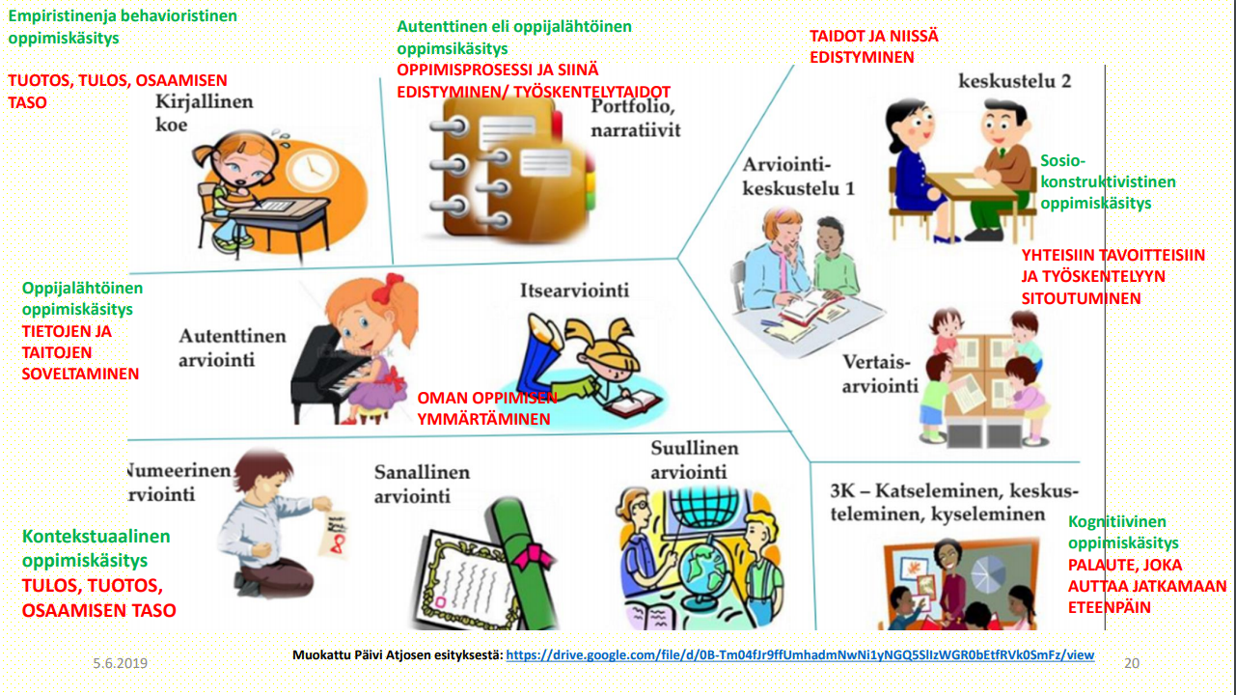
Najat Ouakrim-Soivio: https://www.luma.fi/wp-content/uploads/2019/06/Ouakrim-Soivio-arviointi-LUMA2019.pdf

Slide 10

Let's do some formative assessment
Opintojakson suoritettuaan opiskelija
  tuntee ihmisen kasvun ja kehityksen perusteet
  tuntee keskeiset oppimisen teoriat ja oppimiskäsitykset ja osaa hyödyntää niitä käytännön tilanteissa
  osaa tarkastella oppimisympäristöjä ja oppimisprosesseja oppijan näkökulmasta ja tuntee inklusiivisen pedagogiikan perusperiaatteet
  tuntee oppimisen arvioinnin erilaisia periaatteita ja ymmärtää arvioinnin merkityksen oppimisen ohjaamisessa
  ymmärtää ohjauksen laaja-alaisuuden oppijan oppimisen, identiteetin ja toimijuuden tukemisena
On the post-its, write down your name + :
  1) Green: One thing you've learned during this course, a topic / concept / learning goal that you feel clear on
  2) Blue: One thing that is still unclear, you don't understand, you need more information on

Slide 11
Throwback: How do you "do" lectures?
-> Luennon reflektointia
Kun katsotte luennon loppuun, valitkaa tapa, jolla käsittelette luentoa (esim. lukupiiriryhmissä). Esim.:
  Kirjoita tajunnanvirtaa asioista ja sanoista, joita mieleesi nousee äskeisen luennon pohjalta. Aikaa kaksi minuuttia.
  Kirjoita ylös ns. ”tyhmiä kysymyksiä”, eli sellaisia mitä et ehkä kehtaisi kysyä ääneen, mutta jotka auttaisivat sinua ymmärtämään opittavan asian paremmin (esim. Mitä eroa on käsitteillä X ja Y?). Aikaa kaksi minuuttia.
  Lue edellisten vaiheiden tekstit ja alleviivaa oppimisesi kannalta olennainen.
  Muodostakaa luennon keskeisistä asioista ajatuskartta pienissä ryhmissä.

Slide 12
Homework
Finish watching lecture & reading

